Slide 1
Modalità di comunicazione MMG -> AOUC
contatto sincrono (teleconsulto)
contatto asincrono (e-mail di SOD)

Slide 2
Teleconsulto
Attività di consulenza a distanza fra medici che permette a un medico di chiedere il consiglio di uno o più medici, in ragione di specifica formazione e competenza, sulla base di informazioni mediche legate alla presa in carico del paziente
(Telemedicina. Linee di Indirizzo Nazionali Ministero della Salute)
Nel nostro caso un MMG dell’Area Vasta Centro chiede ad uno specialista della AOU Careggi una consulenza a distanza

Slide 3
1 – Prenotazione dell’appuntamento
Ogni Struttura Specialistica mette a disposizione almeno 4 appuntamenti a settimana per la riunione in teleconsulto su una agenda dedicata di ArchiMed
Il MMG sceglie sull’agenda il momento che gli è più comodo e prenota l’appuntamento

Slide 4
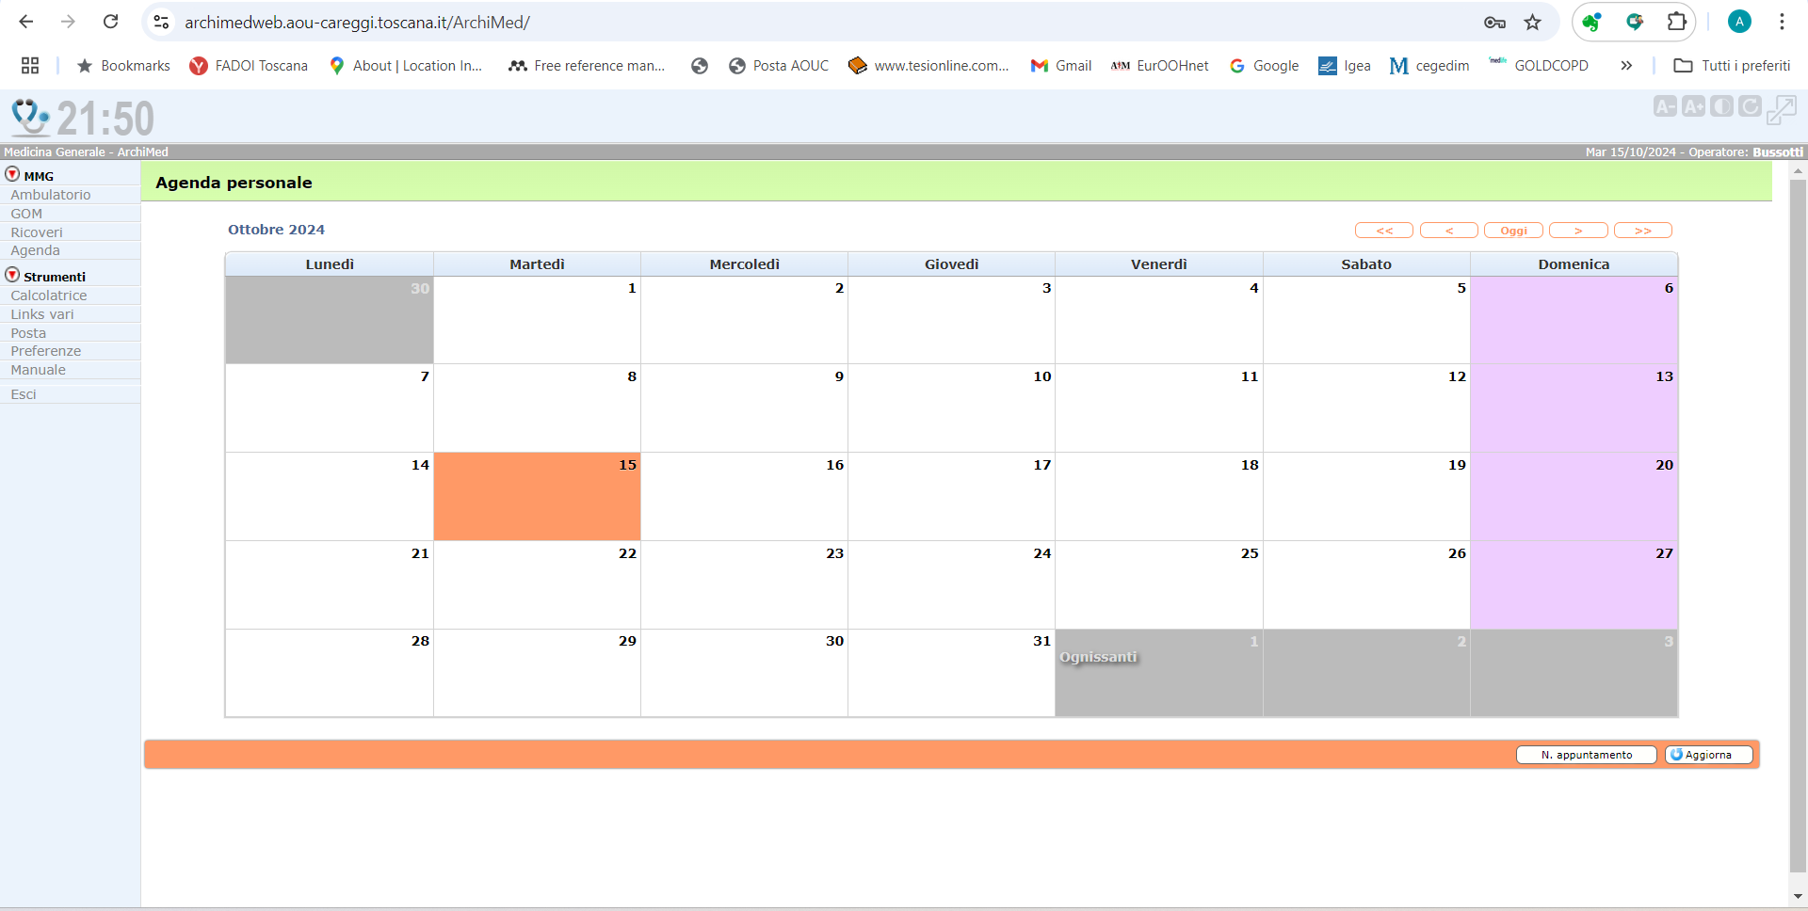
Teleconsulto - 1

Slide 5
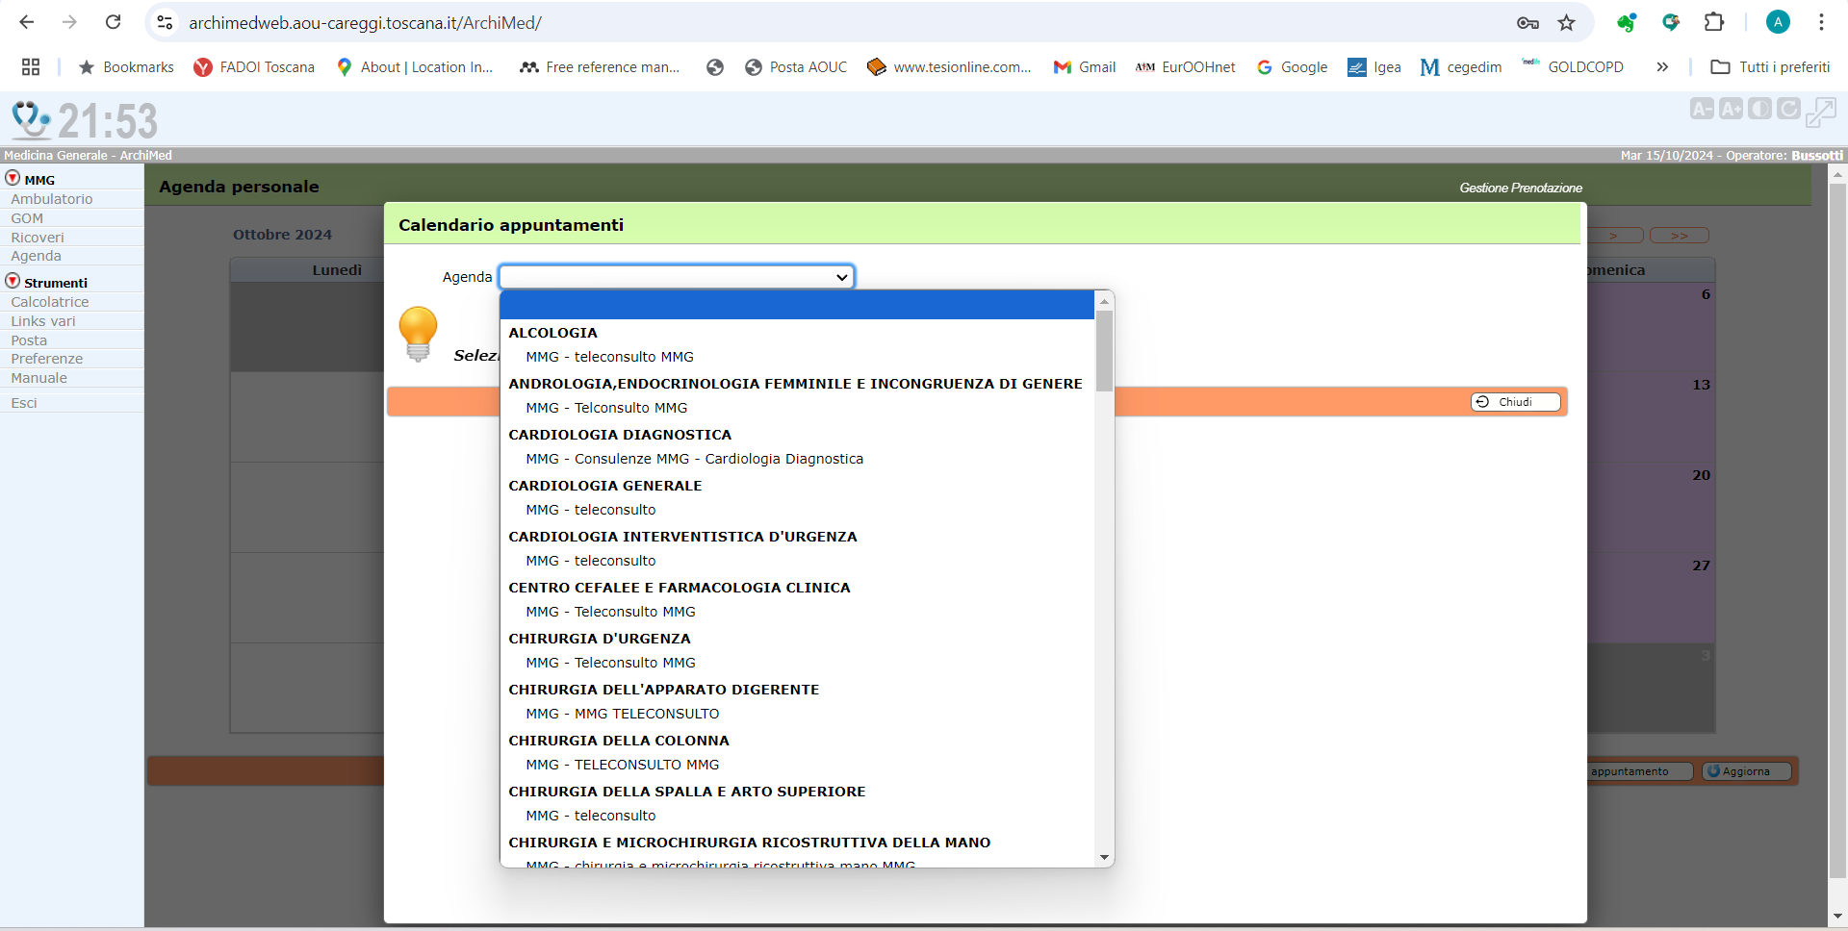
Teleconsulto - 2

Slide 6
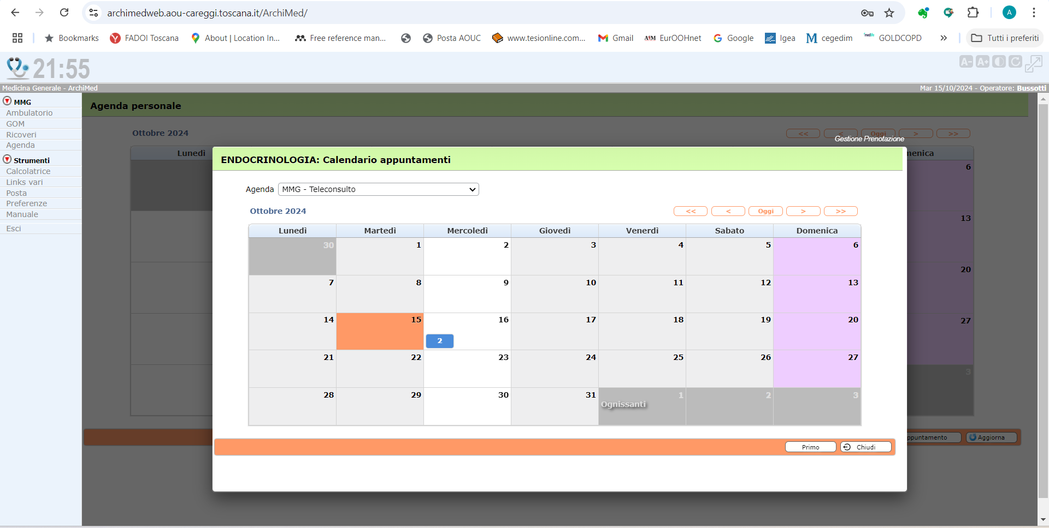
Teleconsulto - 3

Slide 7
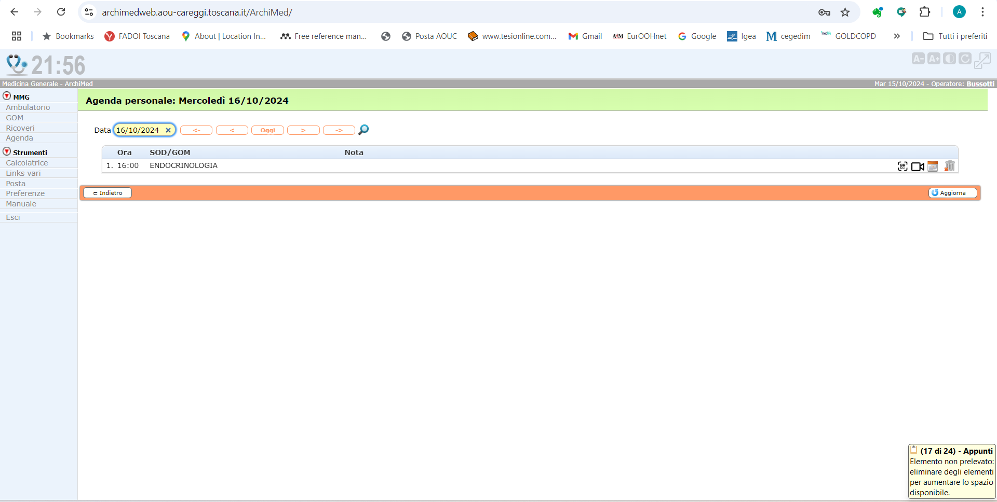
Teleconsulto - 4

Slide 8
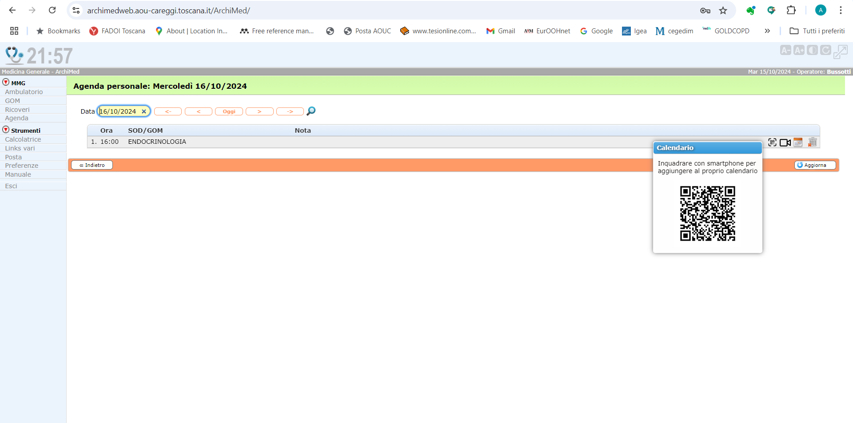
Teleconsulto - 5
Avvio videochiamata
Cambia data
Cancella appuntam.

Slide 9
2 a – Paziente non noto allo specialista
Il MMG, dopo aver chiesto al paziente il consenso, trasmette allo specialista Codice Fiscale e notizie cliniche (preferibilmente attraverso la compilazione del Patient Summary)
Attraverso un messaggio di «posta interna» di ArchiMed
Lo specialista apre una cartella ambulatoriale del paziente e la rende visibile al MMG

Slide 10
2 b – Paziente già noto allo specialista
Il MMG, dopo aver chiesto il consenso al paziente, trasmette allo specialista il codice fiscale del paziente, il motivo della consultazione e altre notizie cliniche (preferibilmente attraverso la compilazione del Patient Summary)
Attraverso un messaggio di posta interna di ArchiMed
Lo specialista aggiorna la cartella ambulatoriale del paziente in attesa del collegamento

Slide 11
3 - Collegamento
quando l’appuntamento richiesto dal MMG viene accettato dallo specialista, il MMG riceve una mail di conferma con il link per il collegamento
Nel giorno e all’ora scelta dal MMG, lo Specialista attiva il collegamento in videoconferenza tramite piattaforma Jitsi Meets integrata in ArchiMed

Slide 12
4 – Sviluppo della consulenza
Il MMG e lo specialista discutono il caso
Lo specialista scrive su ArchiAmb il referto della sua consulenza
Il MMG può leggere il testo, copiarlo ed incollarlo sulla sua cartella clinica
In tempi successivi al teleconsulto Specialista e MMG possono restare in contatto, colloquiare e scambiarsi notizie attraverso la chat presente nella cartella ambulatoriale

Slide 13
Teleconsulto attivato dalle SOD:
CCosto SOD
1. 1127 NEUROCHIRURGIA
2. 1134 MALATTIE EMORRAGICHE E DELLA COAGULAZIONE
3. 1135 PNEUMOLOGIA INTERVENTISTICA
4. 1165 CHIRURGIA TORACO POLMONARE
5. 1193 ONCOLOGIA MEDICA GINECOLOGICA
6. 1212 CARDIOLOGIA INTERVENTISTICA D'URGENZA
7. 1225 GERIATRIA PER LA COMPLESSITA' ASSISTENZIALE
8. 1254 STROKE UNIT
9. 1264 TOSSICOLOGIA MEDICA E CENTRO ANTIVELENI
10. 1142 MEDICINA INTERNA 1
11. 1204 EMATOLOGIA
12. 1154 MEDICINA INTERNA 4
13. 1117 CHIRURGIA E MICROCHIRURGIA RICOSTRUTTIVA MANO
14. 1306 ODONTOIATRIA SPECIALE
15. 1300 MALATTIE DEL METABOLISMO MINERALE E OSSEO
16. 1276 RIABILITAZIONE
17. 1302 RIABILITAZIONE CARDIOLOGICA
18. 1308 DIABETOLOGIA E MALATTIE METABOLICHE
19. 1292 MEDICINA DELLO SPORT E DELL'ESERCIZIO
20. 1272 GASTROENTEROLOGIA CLINICA
21. 1114 UNITA SPINALE UNIPOLARE
22. 1159 MEDICINA INTERNA INTERDISCIPLINARE
23. 1176 TERAPIE CELLULARI E MEDICINA TRASFUSIONALE
24. 1191 OSTETRICIA E GINECOLOGIA
25. 1194 MEDICINA PRENATALE
26. 1196 GERIATRIA-UTIG
27. 1209 MALATTIE INFETTIVE E TROPICALI
28. 1234 OCULISTICA
CCosto SOD
29. 1239 ODONTOSTOMATOLOGIA
30. 1256 PSICHIATRIA
31. 1141 MEDICINA INTERNA 2
32. 1146 MEDICINA INTERNA 3
33. 1309 NUTRIZIONE CLINICA
34. 1322 CHIRURGIA DELL'APPARATO DIGERENTE
35. 1425 CARDIOLOGIA DIAGNOSTICA
36. 1428 DIAGNOSTICA CARDIOVASCOLARE
37. 1266 ENDOCRINOLOGIA
38. 1268 GENETICA MEDICA
39. 1163 INTERVENTISTICA CARDIOLOGICA STRUTTURALE
40. 1175 ONCOLOGIA DELLA MAMMELLA
41. 1178 CHIRURGIA EPATO-BILIO-PANCREATICA
42. 1192 GINECOLOGIA CHIRURGICA ONCOLOGICA
43. 1210 NEFROLOGIA, DIALISI E TRAPIANTO
44. 1252 NEUROLOGIA 1
45. 1305 GINECOLOGIA DELL'INFANZIA E ADOLESCENZA
46. 1353 ANDROLOGIA,ENDOCRINOLOGIA FEMMINILE E INCONGRUENZA DI GENERE
47. 1270 IMMUNOALLERGOLOGIA
48. 1153 IMMUNOLOGIA E TERAPIE CELLULARI
49. 1156 REUMATOLOGIA
50. 1169 ALCOLOGIA
51. 1174 CHIRURGIA VASCOLARE
52. 1144 MEDICINA INTERNA AD INDIRIZZO CARDIOVASCOLARE E PERIOPERATORIO
53. 1361 CENTRO CEFALEE E FARMACOLOGIA CLINICA
54. 1145 ONCOLOGIA MEDICA
55. 1199 RIABILITAZIONE NEUROLOGICA

Slide 14
Vantaggi del teleconsulto
Una gran parte dei quesiti che vengono posti dal MMG allo specialista mediante richiesta di visita possono essere risolti più rapidamente attraverso il teleconsulto
Chiarimento diretto delle possibili incomprensioni fra MMG e specialista
Al paziente viene risparmiata l’incombenza della visita specialistica
Riduzione delle liste di attesa

Slide 15
Vantaggi del teleconsulto
La consulenza scritta dello specialista è frutto della discussione e condivisione fra MMG e specialista e resta negli archivi dello specialista e del MMG a protezione di eventuali dubbi o contenziosi successivi

Slide 16
Vantaggi del teleconsulto
Aumento dell’appropriatezza delle decisioni cliniche: attualmente è molto frequente la duplicazione degli esami e delle visite specialistiche oltre alla prescrizione inappropriata di farmaci, soprattutto nei sempre più frequenti pazienti multipatologici che vengono visitati e controllati da medici diversi

Slide 17
Problemi
Gestione del consenso
Regime di erogazione e contribuzione al costo (Ticket)
Rendicontazione del teleconsulto
  Necessaria la codifica della prestazione nei LEA
  I codici identificativi attualmente più vicini non vanno bene (10x15, 89.01 si riferiscono a prestazioni di diagnostica per immagini e a una generica visita di controllo

Slide 18
Posta interna ArchiMed

Slide 19
Posta interna ArchiMed
ArchiMed è un dispositivo Medico certificato. La posta interna di ArchiMed pertanto non è esposta ai rischi della ordinaria posta elettronica, che non può infatti veicolare dati sanitari.
Rappresenta un modo protetto e sicuro di comunicazione secondo quanto stabilito nel Regolamento generale europeo sulla protezione dei dati (GDPR, General Data Protection Regulation)
Può trasmettere notizie sanitarie sia nel testo del messaggio sia come allegati
Può essere destinata al singolo medico ospedaliero o alla SOD
In questo caso il messaggio può essere letto da tutti i medici della SOD. La SOD risponderà alle richieste secondo gli indirizzi interni impartiti dal rispettivo Direttore

Slide 20
Posta interna ArchiMed
Gli indirizzi SOD attivati sono:
  Diabetologia,
  Reumatologia,
  Endocrinologia,
  Geriatria,
  Chirurgia Generale Oncologica

Slide 21
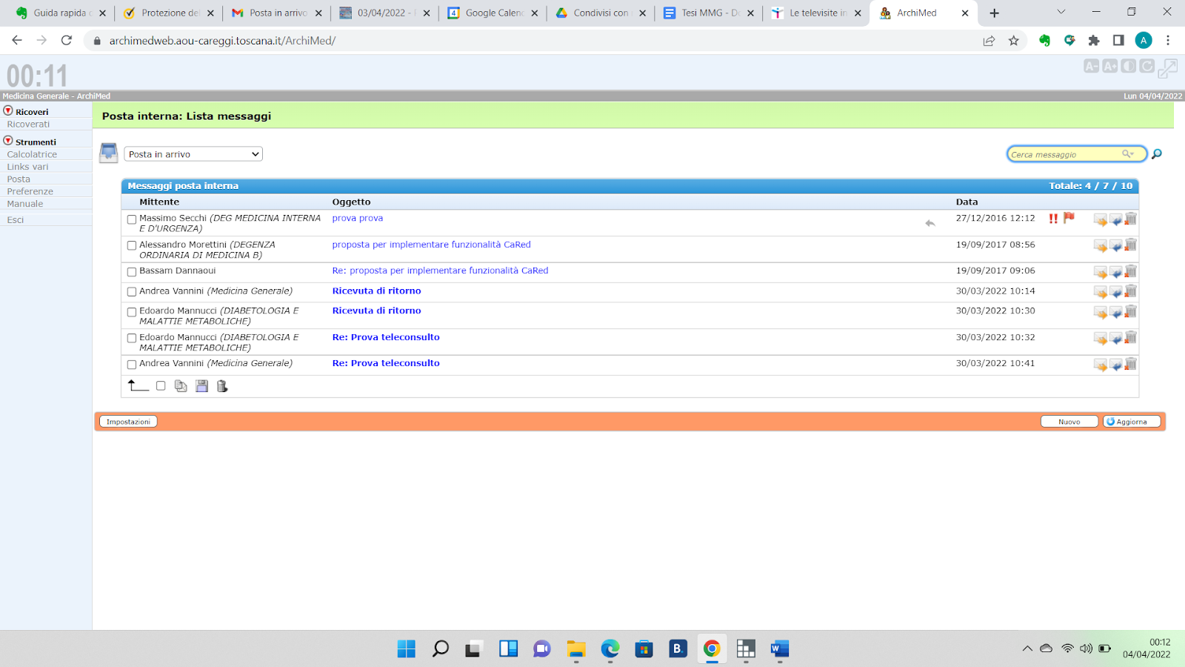
Posta interna ArchiMed

Slide 22
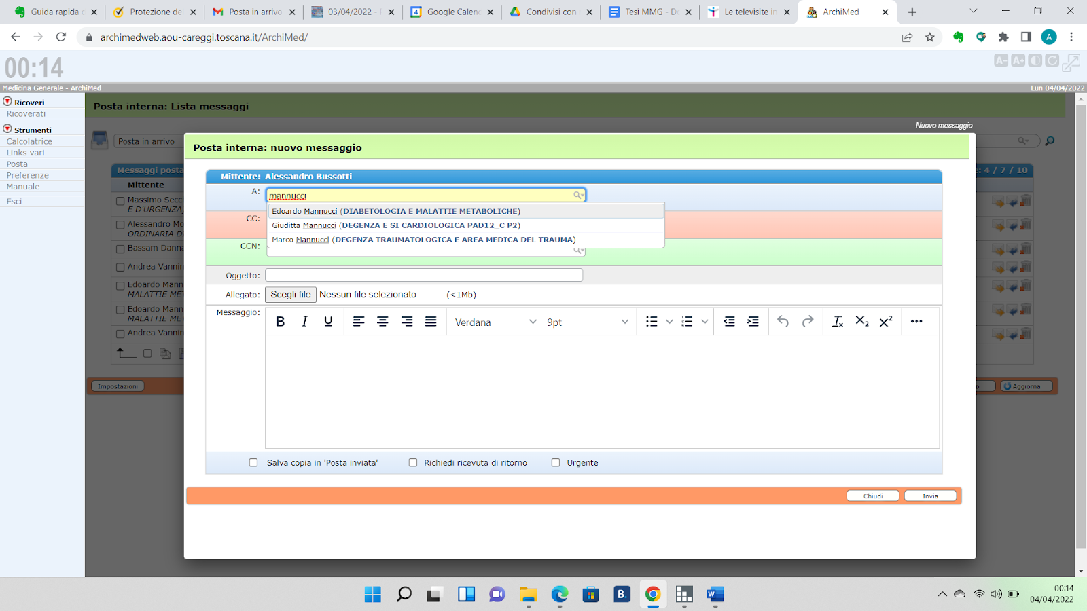
Posta interna ArchiMed

Slide 23
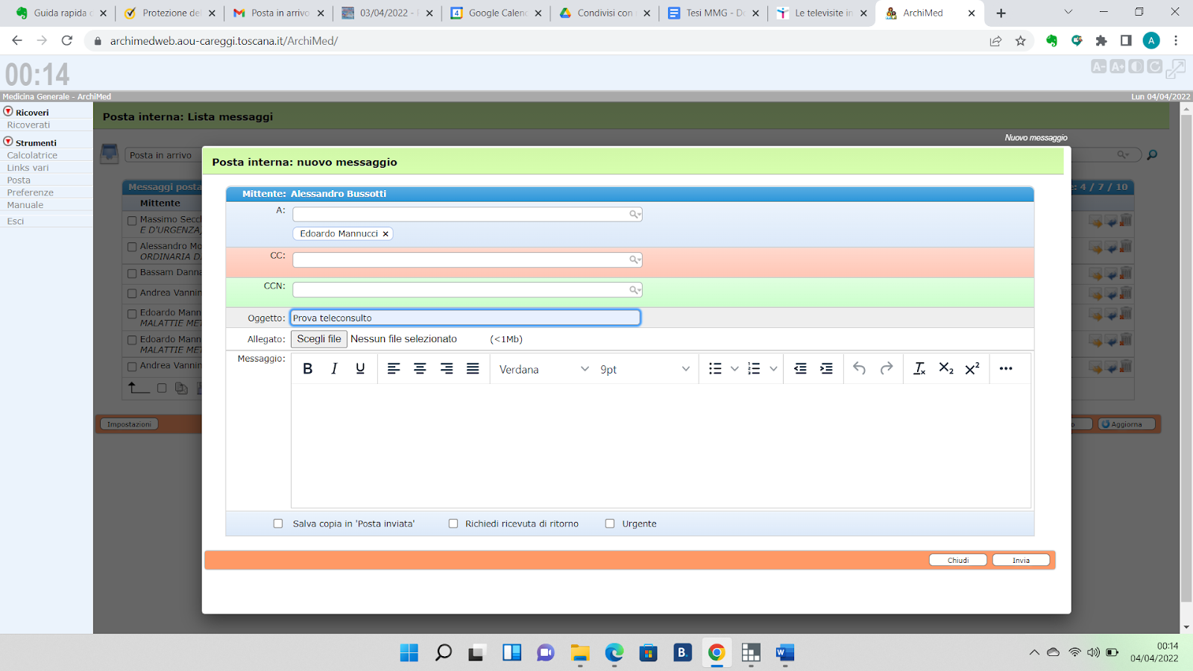
Posta interna ArchiMed

Slide 24
Valori aggiunti
Comunicazioni semplici senza la necessità di «trovarsi»
Progressiva eliminazione della comunicazione telefonica, che deve essere riservata a casi particolari
Lasciare traccia scritta disponibile ad ambedue i versanti (ospedaliero e territoriale)

